Slide 1
日志提效方案
汇报人：XXX
汇报日期：2025.12.11
Notes:
目标：200节点、16基站、收敛时间
v1.0：基础框架思路
v1.1：协议栈架构
v1.2：IRN接入流程和IM资源分配
v1.3：OM资源协商机制详细设计
遗留问题：
功率强弱，cp：基站调度选择，IRN 信号进行数字域滤波
同步：
节点ID
pdcp 完保密要
终端鉴权信息
核心网退网
动态协商广播
是否存在不同域的组网需求

Slide 2
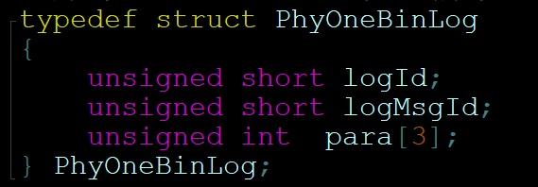
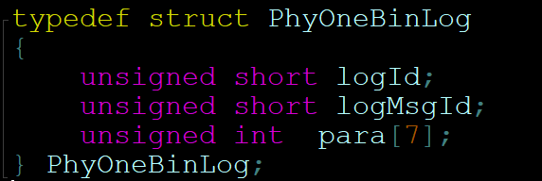
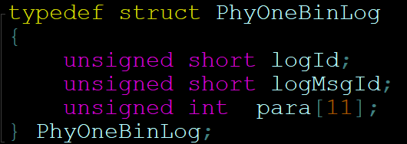
日志提效方案1：基于原TraceLog机制做结构扩展，新增Buffer机制
一、方案简述：
1、基于原来的TraceLog机制；
2、新增traceLogBuffer(512字节DM空间)，部署在APE0~APE3，Tracelog先记录在Buffer内，“Buffer满”时，自行搬移到DDR上，提升日志效率；
3、原来的TraceLog仅支持16字节结构，扩展后可支持0~11个参数结构。
4、基于11个参数的TraceLog可记录TTI级别运行日志。
二、修改点：
1、物理层
（1）新增traceLogBuffer及相关机制；
（2）支持扩展的TraceLog。
2、CU LogWriter需适配修改。
TraceLog(4/8/12words)
DM Space
traceLogBuffer for Core0
(512Bytes)
DDR Space
logArea0
logArea1
APE0
logArea2
logArea3
tailArea

Slide 3
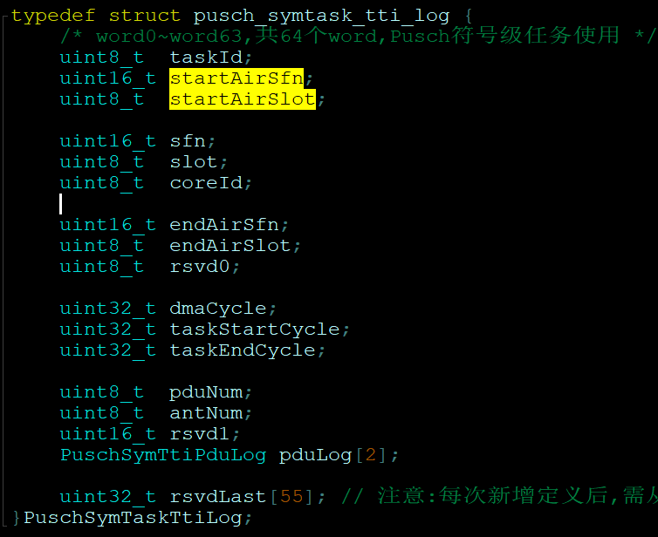
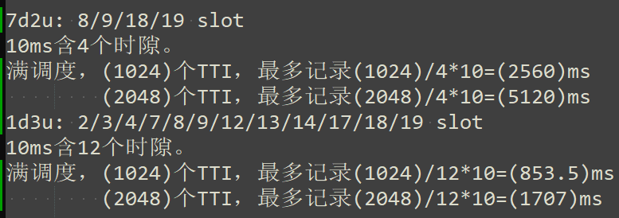
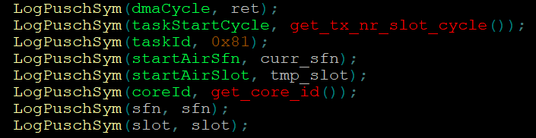
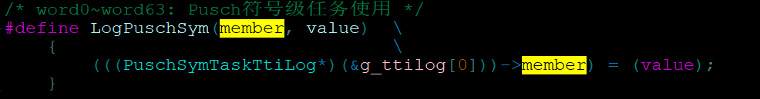
日志提效方案2：新的TTI级运行日志
方案简述：
1、APE0~APE3上部署TtiLogBuffer(512字节)；
2、TtiLog中，定义成员变量，对应于任务运行的关键信息。
3、通过专用的宏定义接口，给TtiLog中的成员变量赋值。
4、每个Slot进行一次DMA搬移，将当前Slot的TtiLog搬移到DDR空间。
5、DDR空间配置两块，每块512k，Phy写满一块后写另一块，如此轮换。满调度情况下，每块空间可支持Phy写入2s+。
6、CU LogWriter取当前写满的一块写入文件。
7、新开发解析工具，按照数据结构将日志文件解析成csv文件。
APE0
TtiLog
logArea0
DDR
Space0
logArea1
...
logAreaN
logArea0
DDR
Space1
logArea1
...
logAreaN

Slide 4
方案对比
 | 优点 | 缺点
方案1： TraceLog增强 | 1、TraceLog机制使用方式灵活； 2、扩展新的日志记录方式后，便于记录相关性强的多信息记录。 | 1、当一个Slot内记录内容多于512字节时，会涉及多次DMA搬移，且搬移时机随机，可能会对业务有一定影响。 2、新的日志点，可能涉及增新日志ID，需同步刷新解析文件。
方案2： 新的TtiLog机制 | 1、可以解析成csv文件，用excel打开，一个slot一行，便于按TTI进行系统级的上下文分析与问题界定； 2、1个slot搬移一次，搬移时机可以根据任务部署控制，降低业务影响。 | 1、新的机制，涉及CU LogWriter以及新的工具开发。
建议：
（1）保留原来的TraceLog机制，并为其新增traceLogBuffer，记录方式不扩展。
——提升TraceLog效率的同时，可以避免TraceLog复杂度提升。
（2）新增TtiLog机制，便于系统级疑难问题的定位。
（3）新增控制开关， 在TraceLog与TtiLog之间二选一，灵活使用。

Slide 5



感谢聆听，欢迎指正 !
北京市海淀区知春路甲48号盈都大厦2号楼12B
联系电话 010-81377327
contact@yunzhiruantong.com

Slide 6
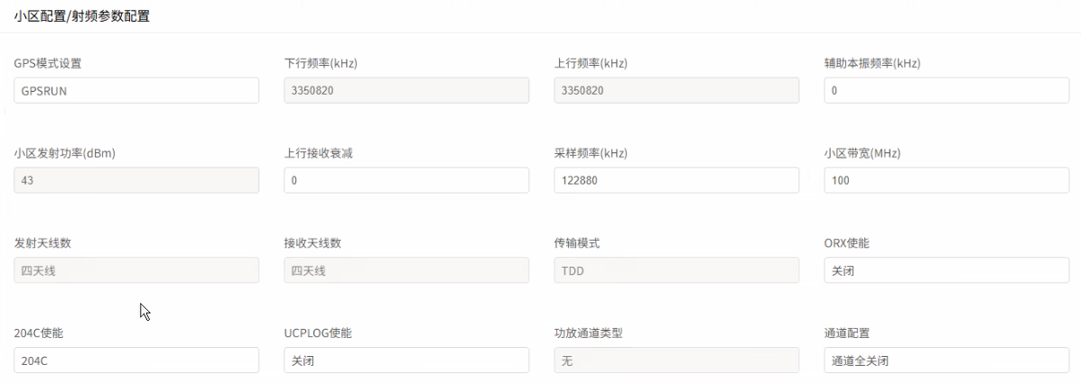
Port<->天线口映射逻辑
Notes:
一、I-M 共享资源如何资源协商：
1. I-M 上行接入调度（上行接入和共享I-M冲突问题）； 半静态接入时隙，中继在网终端独占（40ms一次接入I-M周期）
2. 接入时隙上碰撞情况：
二、频分多用户，资源协商
1. 资源协商时隙，用户之间时分正交
2. 用户量大
三、HARQ

